Slide 1

第一节 大数定律
大数定律
依概率收敛定义及性质
小结

Slide 2
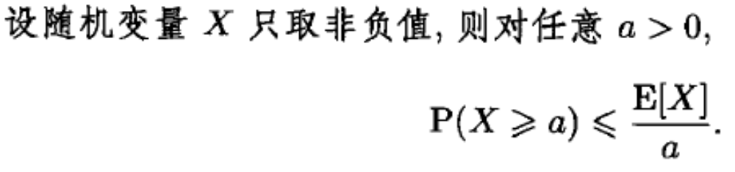
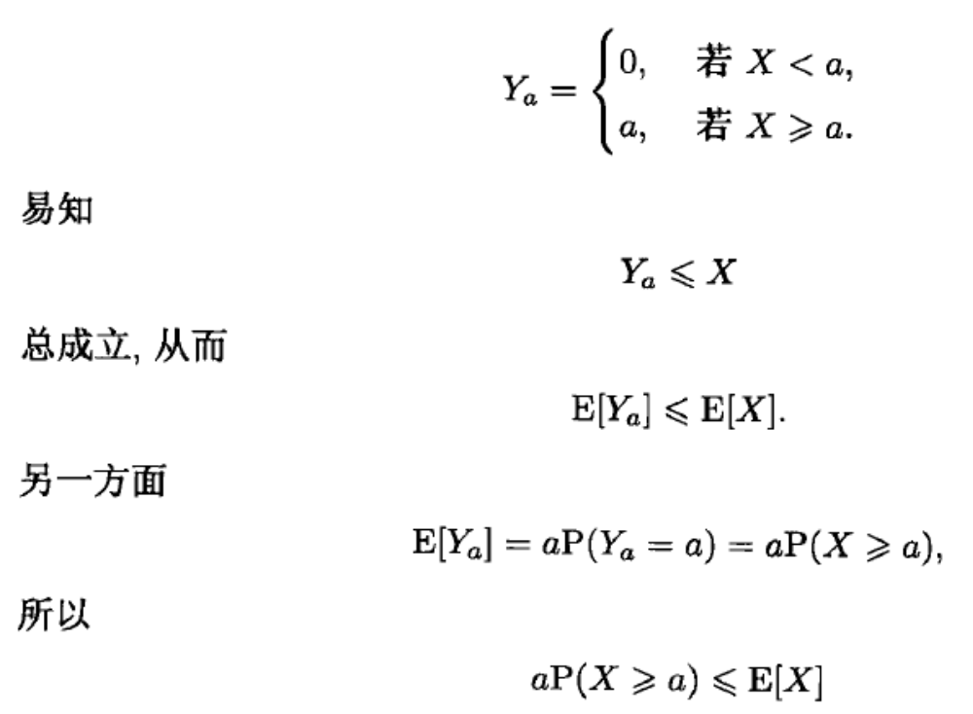
回顾：马尔科夫不等式
证明：

Slide 3
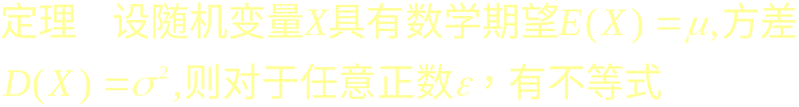
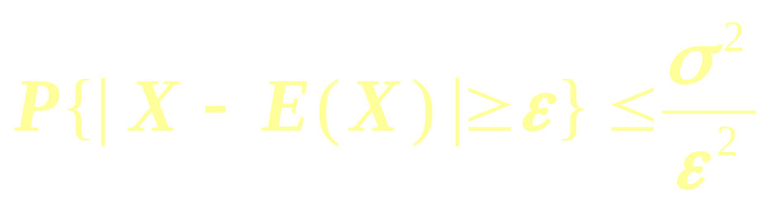
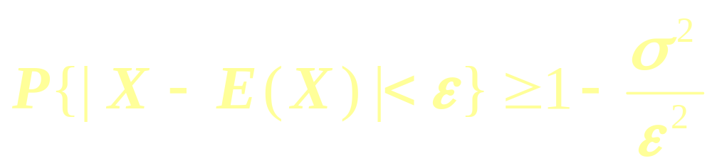


回顾：切比雪夫不等式
或
由切比雪夫不等式可以看出，若 越小，则事件{|X-E(X)|< }的概率越大，即随机变量X 集中在期望附近的可能性越大.

Slide 4

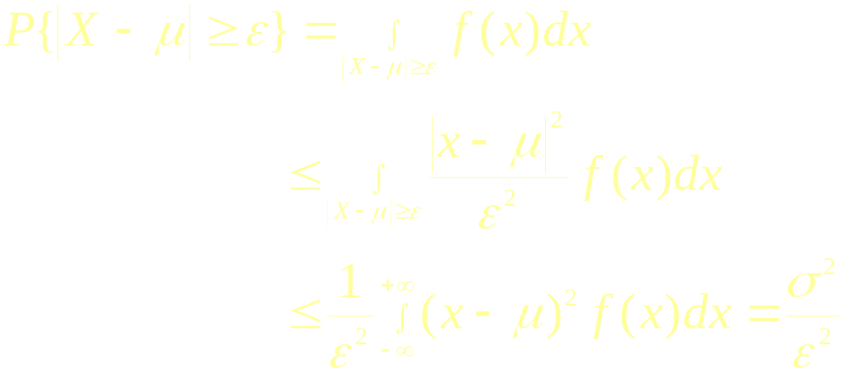
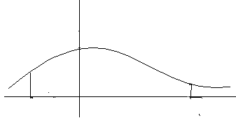
我们只就连续型随机变量的情况来证明.
证

Slide 5
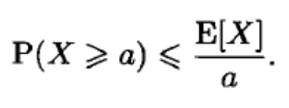
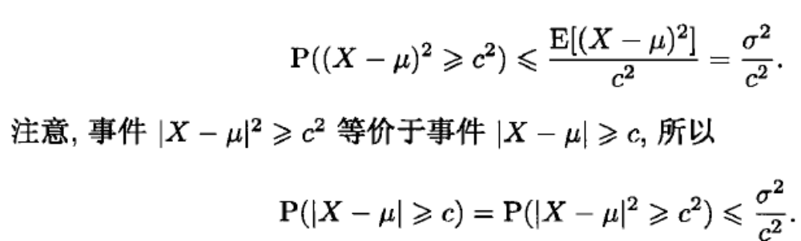
用马尔科夫不等式证明切比雪夫不等式
利用不等式

Slide 6


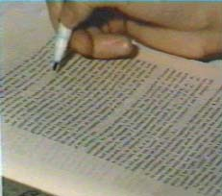

大数定律的客观背景
大量随机试验中
大量抛掷硬币
正面出现频率
生产过程中的
废品率
字母使用频率
……

Slide 7
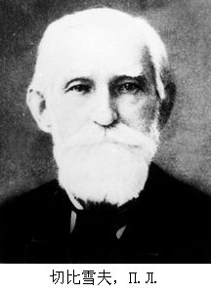
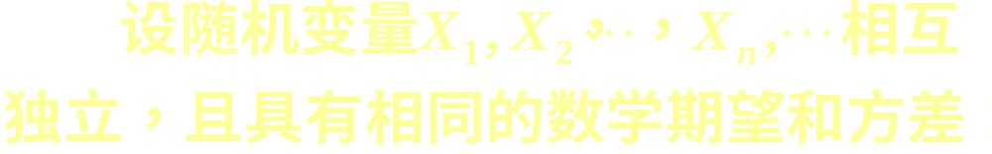
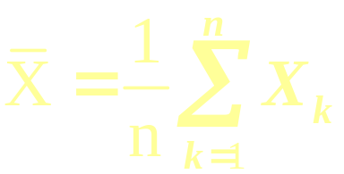
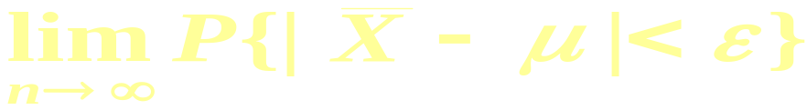
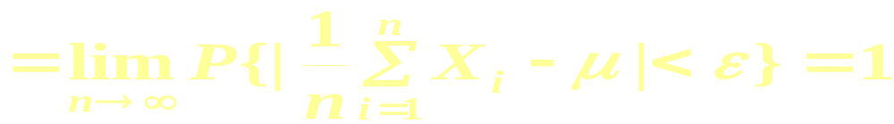
一、大数定律
定理1（切比雪夫大数定理）
切比雪夫
做前 n 个随机变量的算术平均
则对任意的ε>0，有

Slide 8
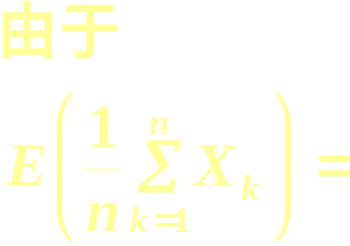
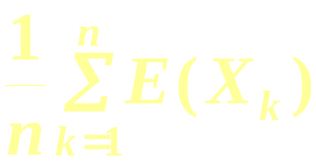
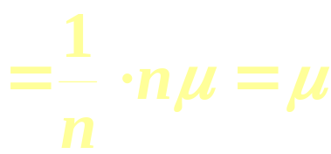
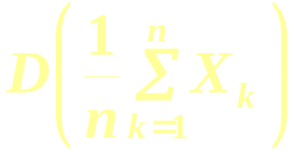
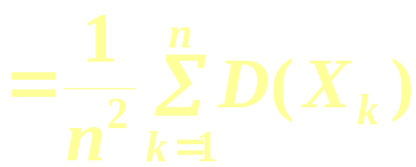
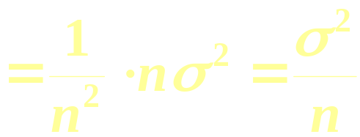
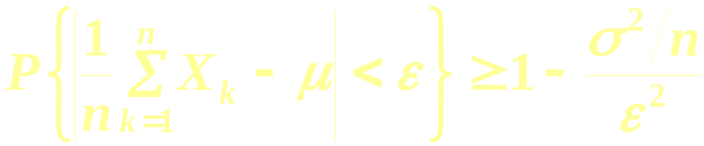

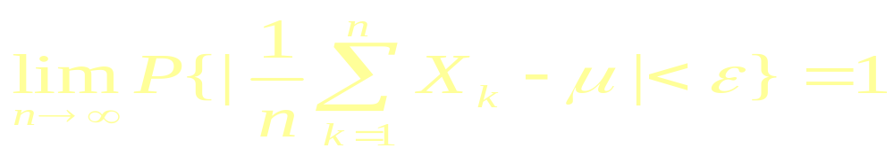
证
由切比雪夫不等式
上式中令
得

Slide 9
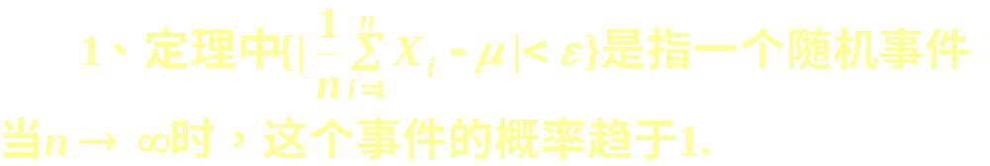
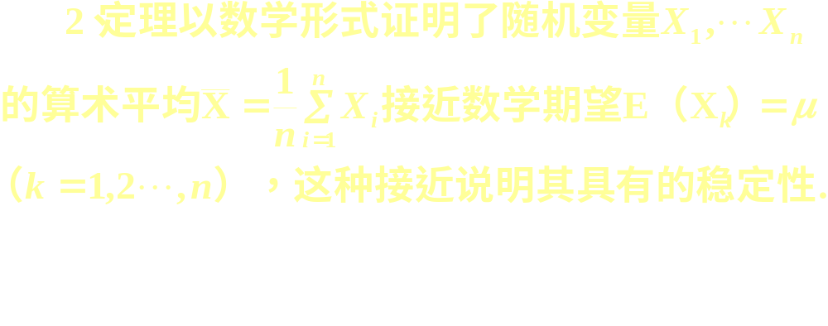

说明

Slide 10
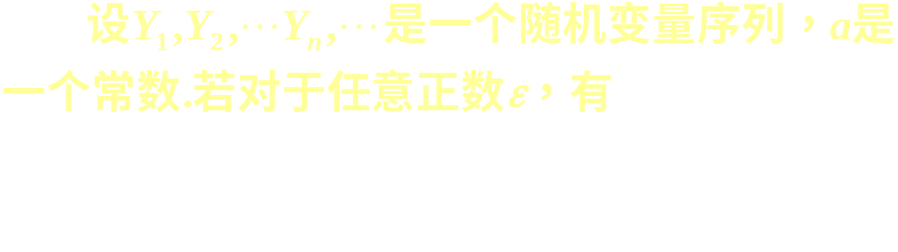
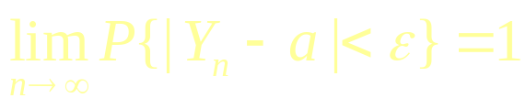
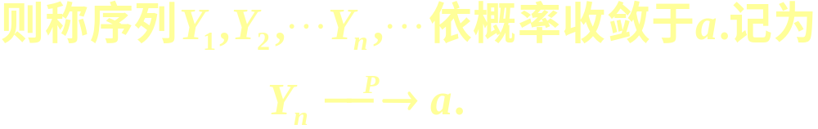
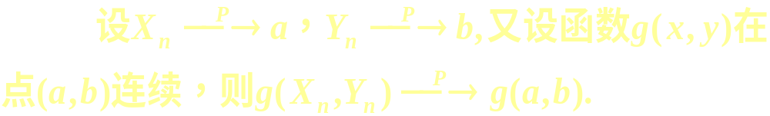
二、依概率收敛定义及性质
定义
性质

Slide 11
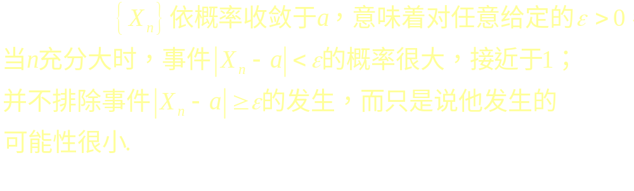

请注意 :

Slide 12

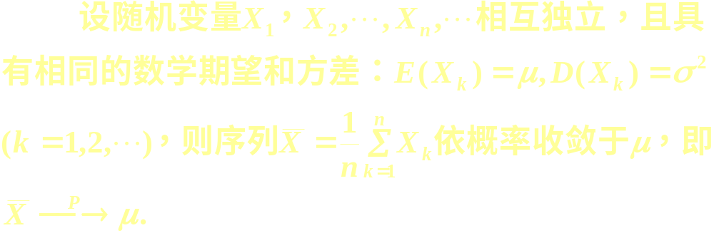

Slide 13

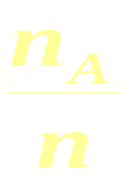
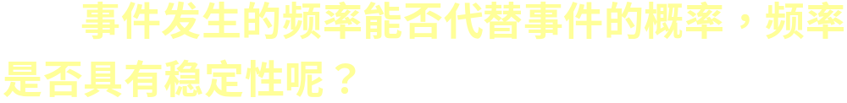
问题 :
设n_{A}是n重贝努里试验中事件A发生的次数，p是事件A发生的概率，
是事件A发生的频率.
伯努利

Slide 14
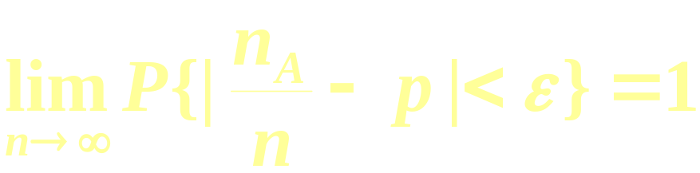
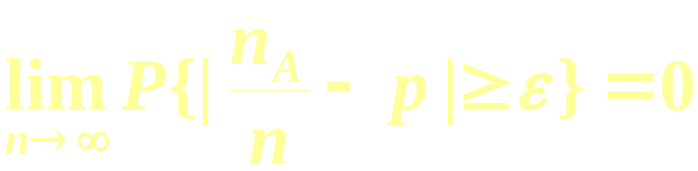
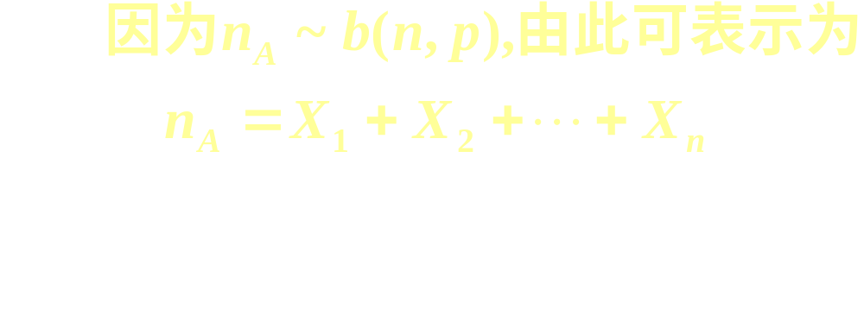
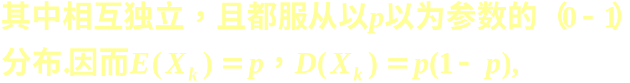
定理2（贝努里大数定律）
设 n_{A} 是n次独立重复试验中事件A发
生的次数，p是事件A在每次试验中发生
的概率，则对于任意正数ε> 0 ，有
伯努利
或
证明

Slide 15

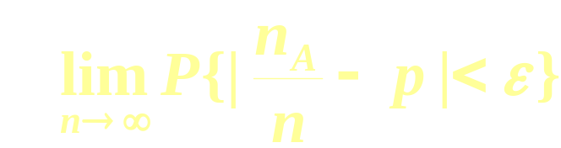
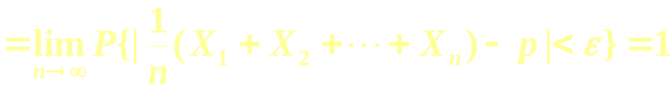
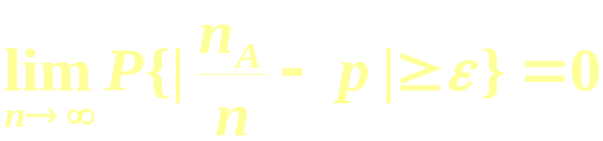
或
证毕
贝努里大数定律表明，当重复试验次数n充分大时，事件A发生的频率n_{A}/n与事件A的概率p有较大偏差的概率很小.
注

Slide 16
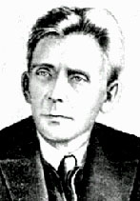
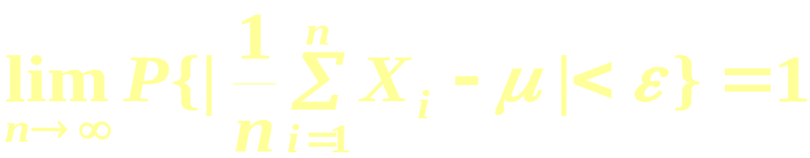
下面给出的独立同分布下的大数定律，不要求随机变量的方差存在.
定理3（弱大数定理，辛钦大数定律）
设随机变量序列X₁,X₂, … 相互独立，服从同一分布，具有数学期E(X_{i})=μ, i=1,2,…， 则对于任意正数ε ，有
辛钦

Slide 17
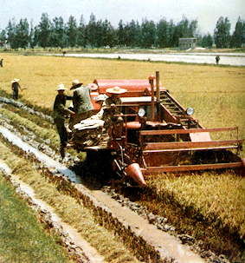
1、辛钦大数定律为寻找随机变量的期望值提供了一条实际可行的途径.
注
2、伯努利大数定律是辛钦定理的特殊情况.
3、辛钦定理具有广泛的适用性.
要估计某地区的平均亩产量 ，
要收割某些有代表性块，例如n 块
地. 计算其平均亩产量，则当n 较
大时，可用它作为整个地区平均亩
产量的一个估计.

Slide 18
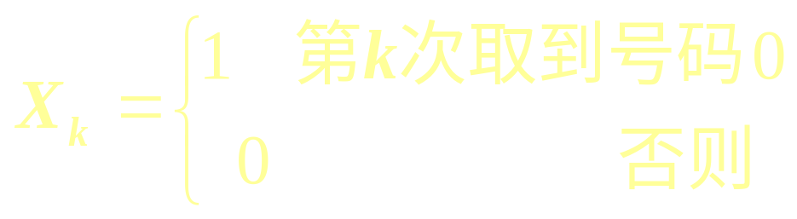
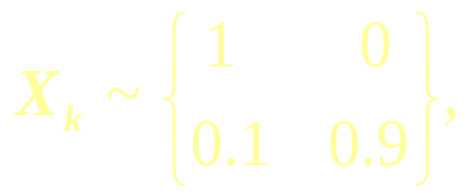
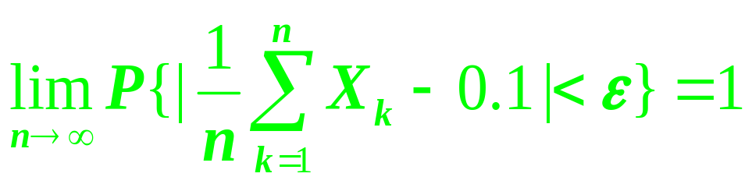
例 在一个罐子中,装有10个编号为0-9的同样的球，从罐中有放回地抽取若干次，每次抽一个，并记下号码.
设
，k=1,2, …
问对序列{X_{k}}能否应用大数定律？
解:
E(X_{k})=0.1,
k=1,2, …
诸X_{k} 独立同分布，且期望存在，故能使用大数定律.
即对任意的ε>0,

Slide 19
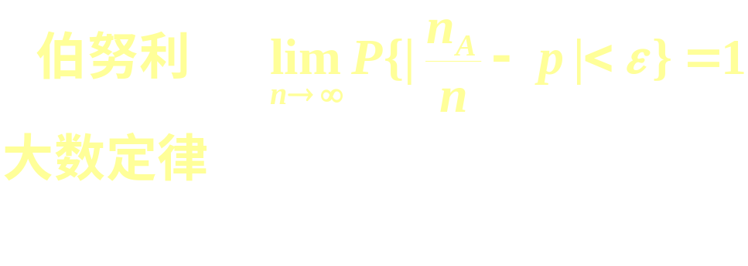


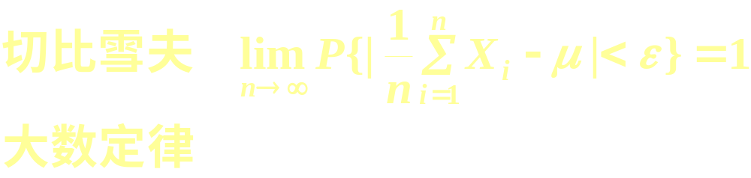
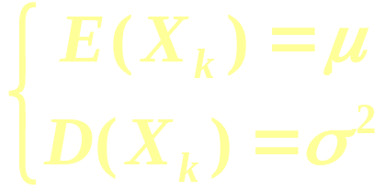
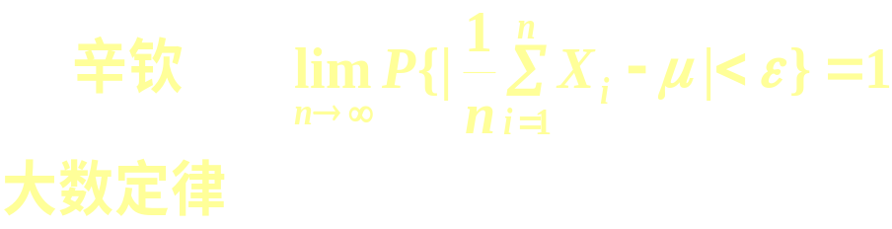

三、小结
大
数
定
律
大数定律以严格的数学形式表达了随机现象最根本的性质之一：
平均结果的稳定性

